Slide 1
ИТОГИ ПЕРВОГО ГОДА РАБОТЫ ЦЕНТРОВ ОБРАЗОВАНИЯ ЦИФРОВОГО И ГУМАНИТАРНОГО ПРОФИЛЕЙ «ТОЧКА РОСТА» МОАУ СОШ №2 с. ИСЯНГУЛОВО

Slide 2
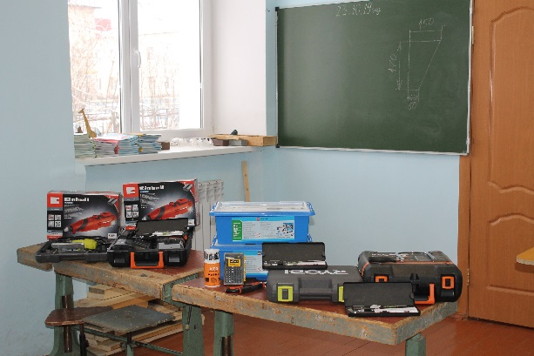
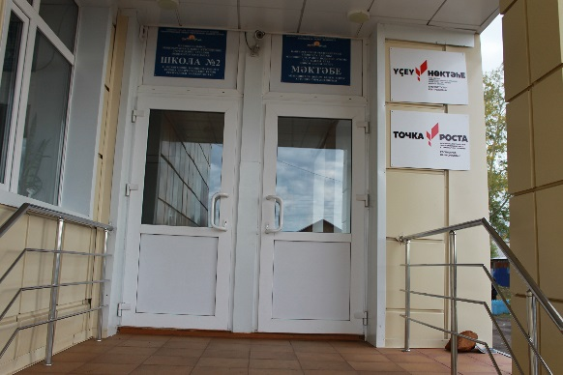
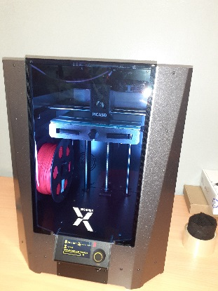
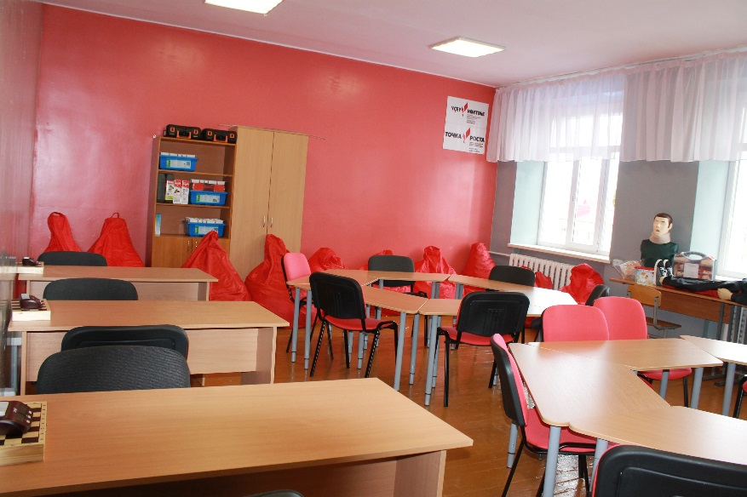
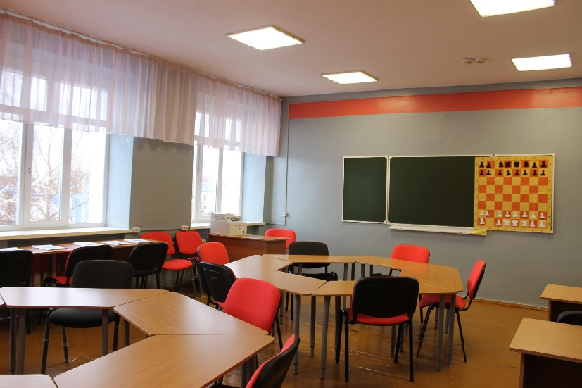
Инфраструктура центра

Slide 3
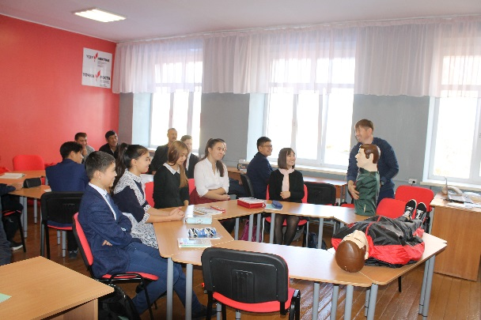
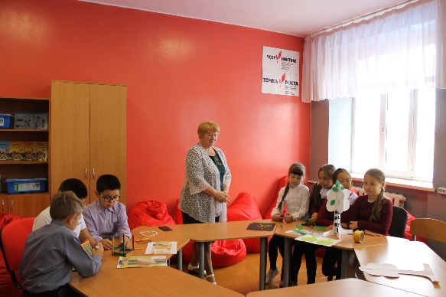
Инфраструктура центра

Slide 4
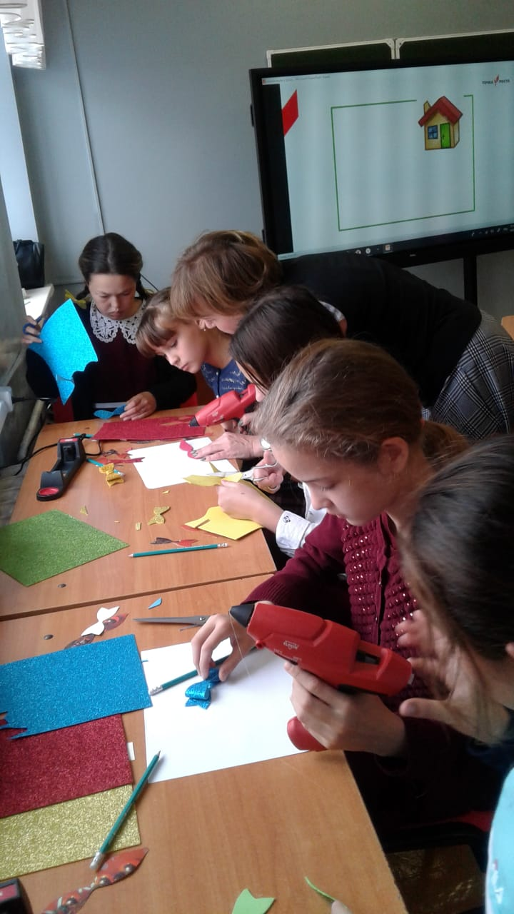
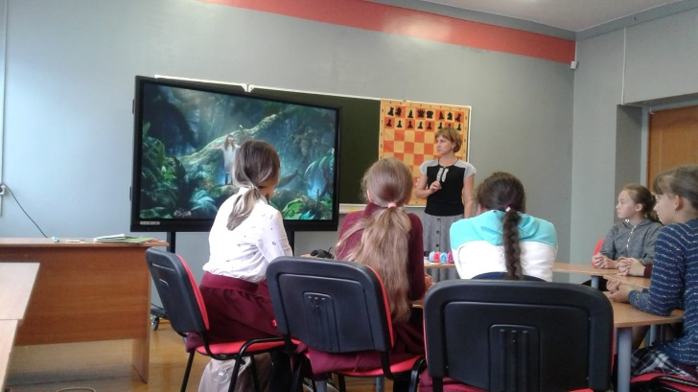
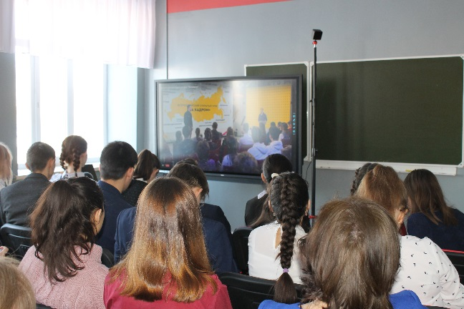
Инфраструктура центра

Slide 5
Направления работы центров
Цель проекта – дать возможность обучающимся, проживающим в сельской местности, в полной мере овладеть цифровыми технологиями, получить востребованные навыки. «Точка роста» представляет собой принципиально новое образовательное пространство, оформленное в едином стиле и оснащенное современным оборудованием. Используется оно по таким предметным направлениям как: «Информатика», «Технология» и «Основы безопасности жизнедеятельности», а также кабинет медиазоны (шахматная гостиная). Педагоги, задействованные в работе Центра, прошли специальные курсы обучения и подготовки.
Здесь созданы все условия, которые помогут детям раскрыть свои таланты, научиться мыслить, развиваться интеллектуально и физически, а также начать осваивать профессии, что в будущем поможет им определиться со сферой деятельности.
Занятия в Центре помогут ребятам сделать профессиональный выбор, ещё до выпуска из школы узнать, что из себя представляют современные профессии, где используются высокотехнологичное оборудование, приобрести трудовые навыки и познакомиться с рабочими специальностями.

Slide 6
Задачи центра на 2020 год
- Шире использовать цифровые технологии в образовательном процессе по предметам физики, химии,
освоить технологию решения изобретательских задач и методику формирования у обучающихся «гибких компетенций»;
- Расширить возможности для предоставления качественного современного образования для школьников,
сформировать у ребят современные технологические и гуманитарные навыки;
Заниматься по дополнительным общеобразовательным программам цифрового, естественнонаучного, технического и гуманитарного профилей во внеурочное время, в том числе с использованием дистанционных форм обучения;
Участие в различных творческих конкурсах и олимпиадах регионального, всероссийского уровня не только направлений информатики, ОБЖ и технологии.

Slide 7
Планы на март - апрель
С 11 марта - по 20 апреля 2020 года в МОАУ СОШ №2 с. Исянгулово планируем провести «День открытых дверей». У вас будет уникальная возможность познакомиться с расписанием и инфраструктурой Центра. Также будет возможность познакомиться с организацией процесса обучения. «Точка роста» - это целый мир творчества и развлечений, куда спешит детвора.
В программе:
Лего – конструирование;
Технология виртуальной реальности в школе;
Промышленный дизайн. Проектирование материальной среды (все о 3D – принтере, 3D – моделирование);
Управление и обслуживание БПЛА (квадрокоптеры Fimi X8 SE);
Программирование мобильных приложений.

Slide 8
График проведения мероприятий
Школа | Дата | Время
МОБУ СОШ №1 с. Исянгулово | 11 марта 2020 г. | 16:00 ч.
МОБУ СОШ с. Тазларово | 18 марта 2020 г. | 15:00 ч.
МОБУ СОШ с. Ишемгул | 20 марта 2020 г. | 15:00 ч.
Филиал МОАУ СОШ №2 с. Исянгулово | 30 марта 2020 г. | 11:00 ч.
МОБУ СОШ д. Идяш МОБУ СОШ д. Утягулово | 1 апреля 2020 г. | 15:00 ч.
МОБУ СОШ с. Арсеново | 8 апреля 2020 г. | 15:00 ч.
МОАУ школа – интернат д.Новониколаевка | 15 апреля 2020 г. | 15:00 ч.
МОБУ СОШ д. Ибраево | 20 апреля 2020 г. | 15:00 ч.

Slide 9
Расписание занятий центров образования цифрового и гуманитарного профилей «Точка роста»
№ | Название внеурочной деятельности | Время проведения | Место проведения | Руководитель
1 | «Школа безопасности» | Вторник 15:00 – 17:00 Пятница 15:00 – 17:00 | Кабинет № 37 | Мазитов В.Ю.
2 | «Умелые руки» | Вторник 15:30 – 17:40 | Мастерская мальчиков | Хусаинов Р.Р.
3 | «Дизайн» | Вторник 15:00 – 17:20 | Мастерская девочек | Ерофеева Т.Ю.
4 | «Робототехника» | Четверг 15:00 – 18:00 | Кабинет №37 | Давлетбаков А.Ф.

Slide 10
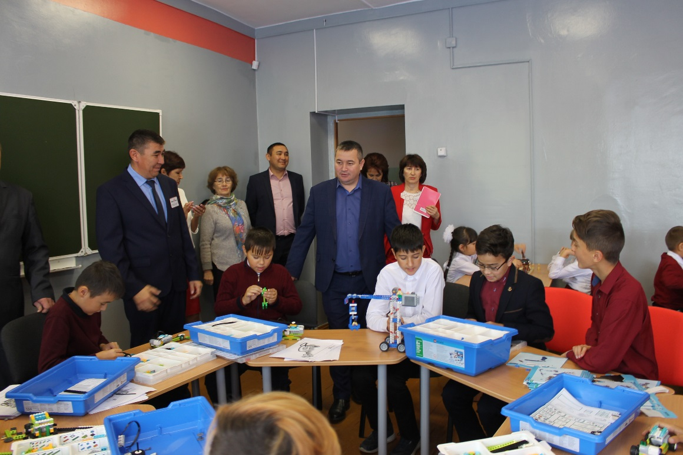
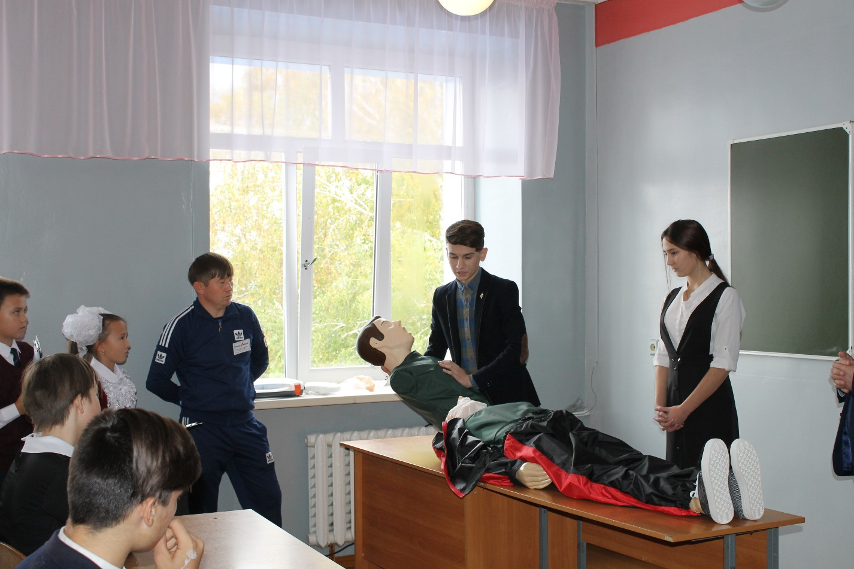
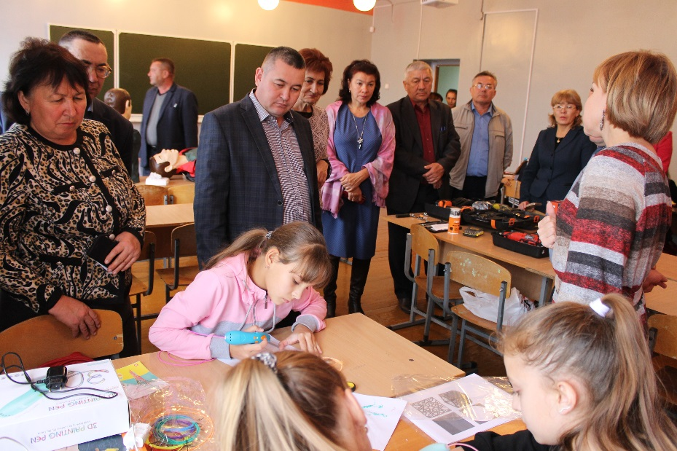

Slide 11
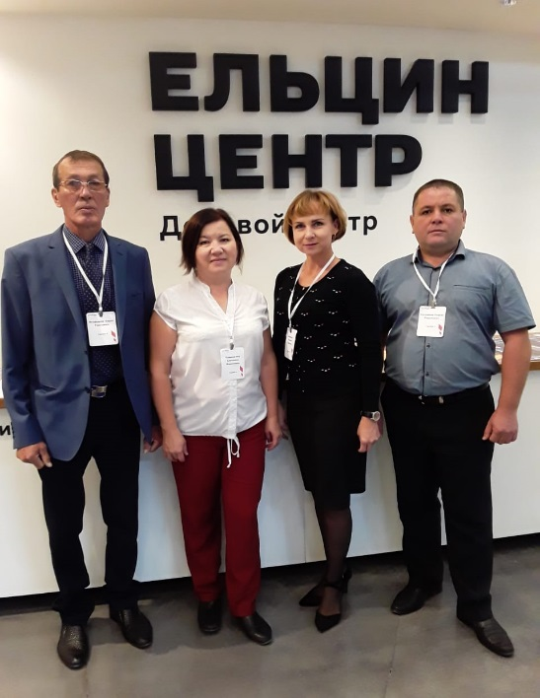
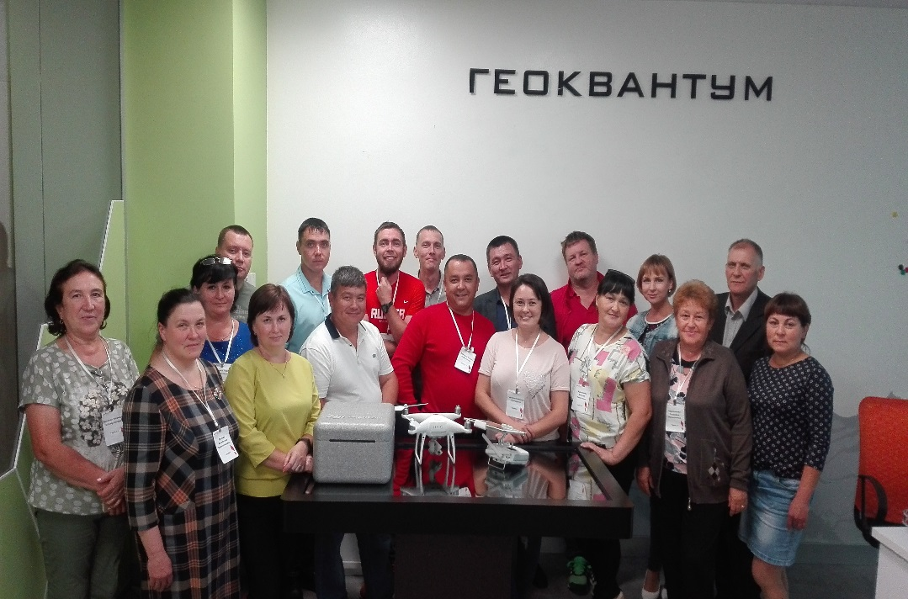
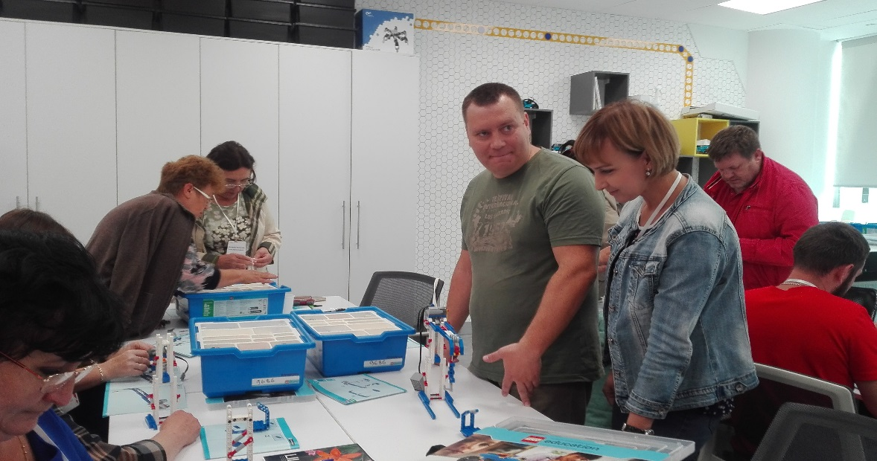
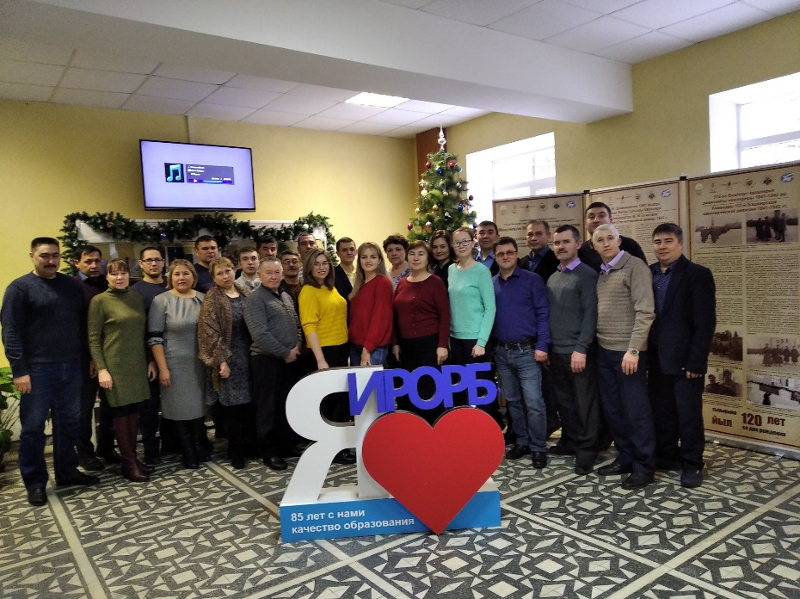
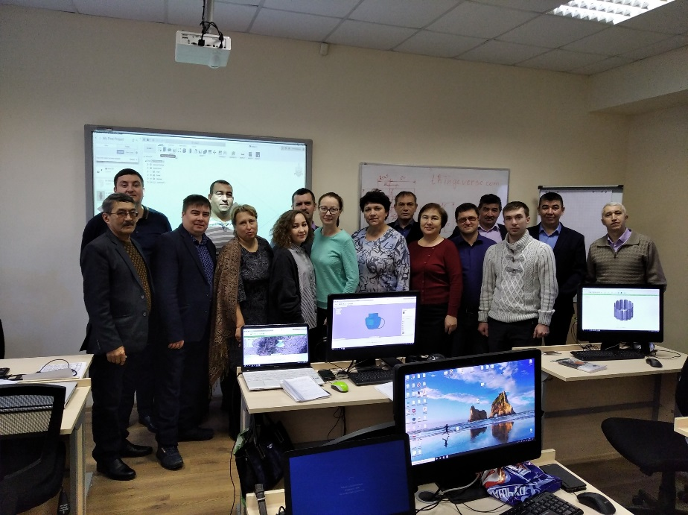

Slide 13
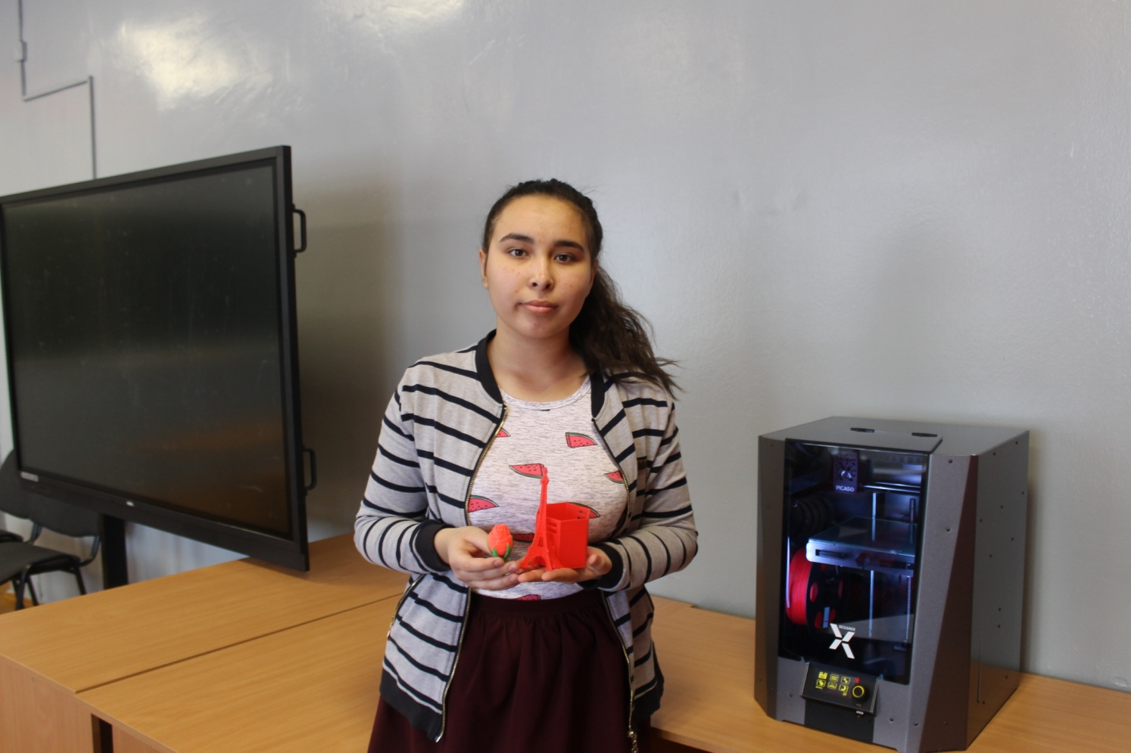
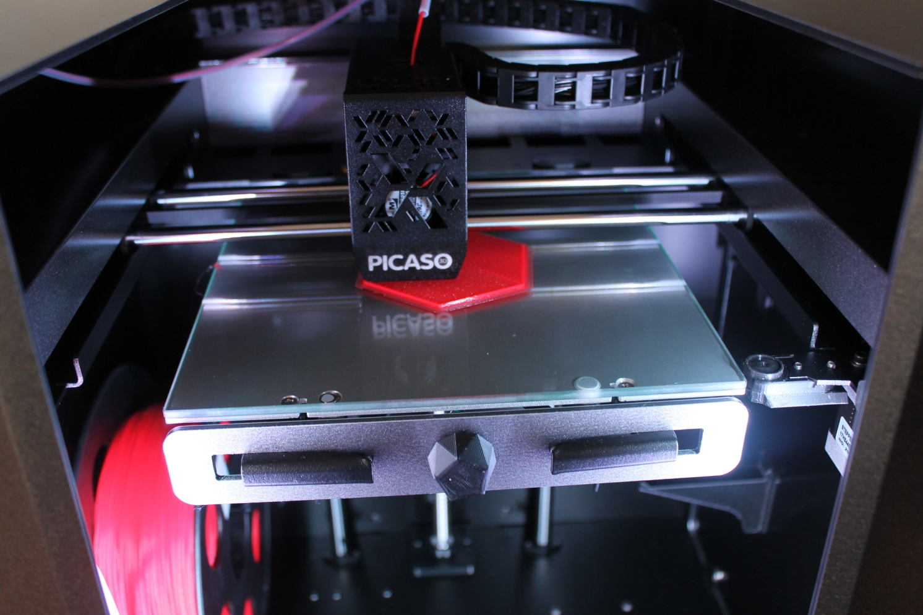

Slide 14
